Slide 1

歌で学ぶ 日本語
第5週、その1

Slide 2

JSIS events page for this event
Please view Andrew's pre-recorded lectures before the the Q&A event on Zoom (requires UW ID login): https://depts.washington.edu/llc/lr/media/view.php?id_file=25160 (Part 1) https://depts.washington.edu/llc/lr/media/view.php?id_file=25161 (Part 2) https://depts.washington.edu/llc/lr/media/view.php?id_file=25162
https://washington.zoom.us/my/aohta
Guest Lecture in Japan 344 Today
https://washington.zoom.us/my/aohta
Notes:
Amy Snyder Ohta is inviting you to a scheduled Zoom meeting.
Topic: Amy's Winter quarter classes
Time: This is a recurring meeting Meet anytime
Join Zoom Meeting
https://washington.zoom.us/j/91617852059
Meeting ID: 916 1785 2059
One tap mobile
+12532158782,,91617852059# US (Tacoma)
+12063379723,,91617852059# US (Seattle)
Dial by your location
+1 253 215 8782 US (Tacoma)
+1 206 337 9723 US (Seattle)
+1 346 248 7799 US (Houston)
+1 602 753 0140 US (Phoenix)
+1 669 219 2599 US (San Jose)
+1 669 900 6833 US (San Jose)
+1 720 928 9299 US (Denver)
+1 971 247 1195 US (Portland)
+1 213 338 8477 US (Los Angeles)
+1 301 715 8592 US (Washington DC)
+1 312 626 6799 US (Chicago)
+1 470 250 9358 US (Atlanta)
+1 470 381 2552 US (Atlanta)
+1 646 518 9805 US (New York)
+1 646 876 9923 US (New York)
+1 651 372 8299 US (Minnesota)
+1 786 635 1003 US (Miami)
+1 267 831 0333 US (Philadelphia)
Meeting ID: 916 1785 2059
Find your local number: https://washington.zoom.us/u/aciBGQPrqp
Join by SIP
91617852059@zoomcrc.com
Join by H.323
162.255.37.11 (US West)
162.255.36.11 (US East)
221.122.88.195 (China)
115.114.131.7 (India Mumbai)
115.114.115.7 (India Hyderabad)
213.19.144.110 (Amsterdam Netherlands)
213.244.140.110 (Germany)
103.122.166.55 (Australia Sydney)
103.122.167.55 (Australia Melbourne)
209.9.211.110 (Hong Kong SAR)
149.137.40.110 (Singapore)
64.211.144.160 (Brazil)
69.174.57.160 (Canada Toronto)
65.39.152.160 (Canada Vancouver)
207.226.132.110 (Japan Tokyo)
149.137.24.110 (Japan Osaka)
Meeting ID: 916 1785 2059

Slide 3
卒業写真
そつぎょう しゃしん
荒井由美
あら い ゆ み

Slide 4
卒業写真 ・ 荒井由美
分かることば
分からないことば

Slide 5
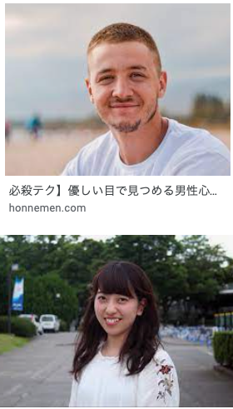
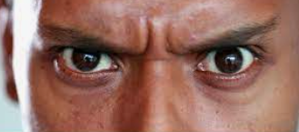
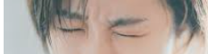

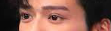
どんな目をしている？
あ、
い、
う、
え、
お、
か、

Slide 6
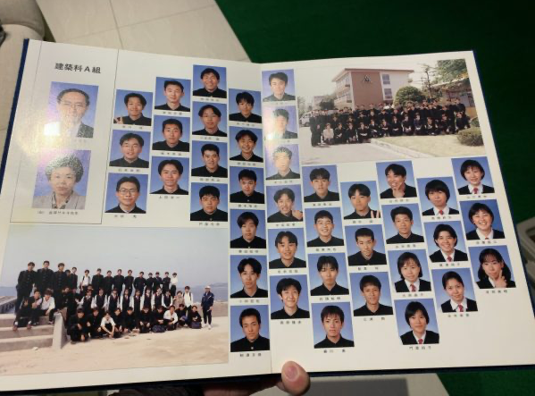


Slide 7
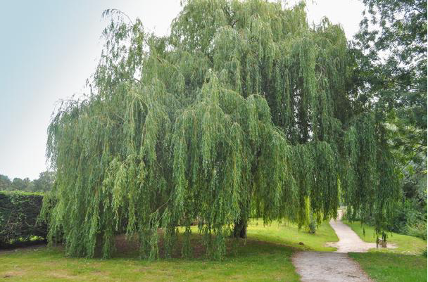

Slide 8


Slide 9
卒業写真 ・ 荒井由美
クラスメートに聞く質問：
悲しいことがあると、、、どうする？
高校時代の友達を町でみかけたら、どうする？
高校の時から変わってきたのか、そのままなのか？
柳の木は話しかけるようにゆれると思う？
この歌に好きな言葉があれば、話してくれる？
会話のトピック：
卒業写真の経験をはなしてください。
この歌で描写（びょうしゃ）されているような経験（けいけん）があるでしょうか。あれば、はなしてみてください。

Slide 10
卒業写真 ・ 荒井由美
悲しいことがあると 開く皮の表紙 卒業写真のあの人は やさしい目をしてる
町でみかけたとき 何も言えなかった 卒業写真の面影が そのままだったから
人ごみに流されて 変わってゆく私を あなたはときどき 遠くでしかって
話しかけるように ゆれる柳の下を 通った道さえ今はもう 電車から見るだけ
あの頃の生き方を あなたは忘れないで あなたは私の 青春そのもの
人ごみに流されて 変わってゆく私を あなたはときどき 遠くでしかって あなたは私の 青春そのもの

Slide 11

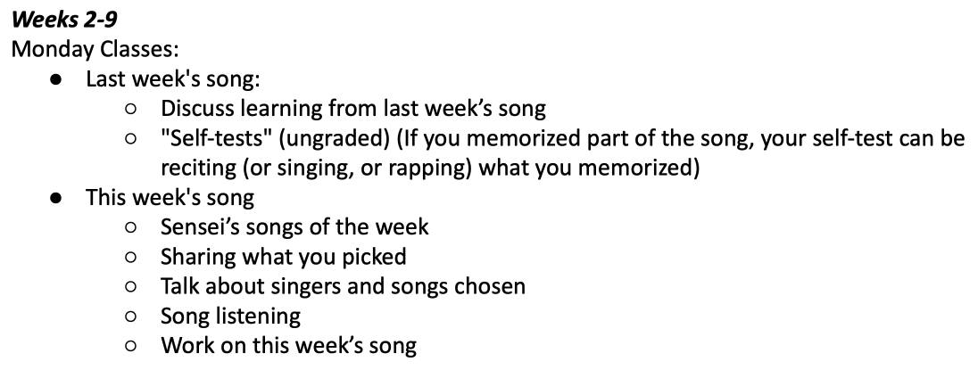
今日の授業のスケジュール
Remember to include
クラスでの会話のために

Slide 12
あいづちの打ち方（うちかた）
How to listen in Japanese
日本語で
分かる時
Aizuchi occur phrasally
うん、うんうん、うんうんうん “uh huh”
頷き（うなずき）head nod
へー、はー “wow,” “really,” “interesting”
分からない時
Absence of aizuchi
Blank or quizzical, head cock, silence
え？

Slide 13
あいづちの打ち方（うちかた）
How to listen in Japanese
日本語で
分かる時
Aizuchi occur phrasally
うん、うんうん、うんうんうん “uh huh”
頷き（うなずき）head nod
へー、はー “wow,” “really,” “interesting”
分からない時
Absence of aizuchi
Blank or quizzical, head cock, silence
え？
英語で
分かる時：
Silent listening is the norm
“really,” “uh huh” occur after grammatical completion
分からない時
Non-comprehending look
Huh? What?

Slide 14
あいづちの打ち方（うちかた）
How to listen in Japanese
日本語で
分かる時
Aizuchi occur phrasally
うん、うんうん、うんうんうん “uh huh”
頷き（うなずき）head nod
へー、はー “wow,” “really,” “interesting”
分からない時
Absence of aizuchi
Blank or quizzical, head cock, silence
え？
英語で
分かる時：
Silent listening is the norm
“really,” “uh huh” occur after grammatical completion
分からない時
Non-comprehending look
Huh? What?
In Japanese, lack of aizuchi means that the listener doesn’t understand
In English, silence communicates that the listener understands

Slide 15
あいづちの打ち方（うちかた）
How to listen in Japanese
日本語で
分かる時
Aizuchi occur phrasally
うん、うんうん、うんうんうん “uh huh”
頷き（うなずき）head nod
へー、はー “wow,” “really,” “interesting”
分からない時
Absence of aizuchi
Blank or quizzical, head cock, silence
え？
英語で
分かる時：
Silent listening is the norm
“really,” “uh huh” occur after grammatical completion
分からない時
Non-comprehending look
Huh? What?
In Japanese, aizuchi often overlap the other speaker (and this isn’t considered interrupting)

Slide 16
あいづちの打ち方（うちかた）
How to listen in Japanese
日本語で
分かる時
Aizuchi occur phrasally
うん、うんうん、うんうんうん “uh huh”
頷き（うなずき）head nod
へー、はー “wow,” “really,” “interesting”
分からない時
Absence of aizuchi
Blank or quizzical, head cock, silence
え？
英語で
分かる時：
Silent listening is the norm
“really,” “uh huh” occur after grammatical completion
分からない時
Non-comprehending look
Huh? What?
In English, aizuchi rarely overlap the speaker, and when they do, it sounds impatient

